Slide 1
Outstanding Ability of Software Development
复旦大学软件学院

Slide 2
Lecture 2
引论
Notes:
从本讲开始，我们正式进入课本的内容。
本讲主要是介绍Web的一些基本概念和与Web开发相关的一些基本知识，主要涵盖了书上的第1、2章和第22章的个别内容。
顺便提一句，本讲的内容是将来同学们去找实习和找工作的时候，名字解释和笔试面试题的主要出处……

Slide 3
知识脉络
1 Web定义
3 Web基本概念
6 Web应用
2 Web简史
4 Internet
5 网络协议
Notes:
我们把所有的内容组织成6个大的部分，其知识脉络如上图。
我们要学习Web应用开发，首先要知道什么是Web和Web应用；要考察Web趋势，就要看Web历史过往。
当中的三个部分，主要是将来跟Web开发相关的一些软硬件基本概念。

Slide 4
Part I
Web定义

Slide 5
Web定义
World Wide Web的简称
万维网
一种运行在Internet （因特网）上的服务
Internet vs. Web
Notes:
首先什么是Web呢？
Web这个词本身是World Wide Web的简称，中文翻译成万维网；它是运行在Internet，就是我们所说因特网上面的一种软件服务。
一般我们认为因特网是世界上所有网络硬件的总和，我们日常说上网，严格意义来说应该是上因特网。但是光有硬件是没有用的，我们上网的目的是使用网络上的软件和服务，而Web是目前Internet上最有影响力和使用最广泛的应用。对于绝大多数人来说，上网就是上Web网，所以日常口语中并不会严格区分因特网和万维网。
但是对于我们学计算机的同学来说，这个两者间的区别还是要注意的。在因特网上，除了Web外，还有FTP、email等各种服务。这些服务一般通过其特有的网络协议来进行区分。
Internet和Web是两个完全不同的概念。Internet是Web的基础平台，Web是Internet平台上的一种应用层服务
Web是Internet上最有影响力的应用，上Internet或者说上网在绝大多数情况下就是指“上Web”，Web已成为我们运用IT设备，尤其是信息系统的首要入口

Slide 6
Web特点
Hypertext（超文本）
HTML（超文本标记语言）
HTTP（超文本传输协议）
URI/URL（统一资源定位符）
Browser（浏览器）
Notes:
怎么样的因特网服务是Web呢？传统上有3H+B/S的观点
在这种观点中，我们把Web看成因特网上一种资源组织方式。从资源交互角度来看：
一般通过浏览器来访问资源
每个资源用一个URI/URL来标识
通过超文本（Hypertext）或超媒体（Hypermedia）方式来组织资源
通过超文本标记语言（HyperText Markup Language，HTML）来展现资源
通过超文本传输协议（HyperText Transfer Protocol，HTTP）来传输资源
但是随着技术的发展，尤其是移动Web的出现，3H+B/S的观点已经有点过时了。
比如Web App，可能完全没有浏览器的介入，是原生应用；
资源是通过交互方式来动态生成和组织的；
只使用了XML等非HTML语言来展现资源
传输时用了WebSocket等新型传输协议等

Slide 7
Web技术表象
1. client sends request
client
process
server
process
resource
4. client
handles
response
3. server sends response
2. server
handles
request
Note: clients and servers are processes running on hosts
(can be the same or different hosts).
Notes:
那么在客户端/服务器模式的技术表象下，Web的本质是什么呢？

Slide 8
Web本质
统一
必须有主流的最为广泛接受的标准，以实现跨硬件、跨平台、跨媒体的统一
开放
单一商家无法垄断
互联
尽可能最大化地互联，从跨平台，到跨媒体，到跨硬件，到物联网
Notes:
个人观点
统一即W3C所说“One Web”：The W3C mission is to lead the World Wide Web to its full potential by developing protocols and guidelines that ensure the long-term growth of the Web. Below we discuss important aspects of this mission, all of which further W3C's vision of One Web.
https://www.w3.org/Consortium/mission

Slide 9
Windows
人的语言
Unix
日语
Linux
中文
IOS
法语
Android
英文
德语
机器语言
IE
Safari
renyi
Firefox
JSP
ASP
PHP
Chrome
Python
CGI
Dart
Opera
任意平台
任意语言
JS
PC
One Web
移动终端
任意时间
电视
任意设备
游戏机
任意地点
汽车
手表
人
任意接收者
任意信息来源
传感器
正常人
人的输入
残疾人
程序
摄像头
数据库
搜索引擎
邮件系统
文件系统
浏览器
消息系统
应用程序
Notes:
理想的Web
无论何时、无论何地、无论什么事、无论怎么干
http://www.w3.org/Consortium/mission.html
任意接收者（参与者）
人：正常人，残疾人
程序：浏览器，搜索引擎，应用程序
任意设备
PC、移动终端、电视、游戏机、汽车
任意平台
Windows、Unix、Linux、iOS、Andriod
IE、Firefox、Chrome、Safari、Opera
任意语言
人的语言：中文、英语、法语、德语、日语等等
机器语言：JSP、ASP、PHP、Python、CGI、JS、Dart等等（当然还有.NET、Ruby、Flash等等）
任意时间
任意地点
任意信息来源
传感器、人的输入、摄像头、数据库、邮件系统、文件系统、消息系统等等
Web可以在任意时间任意地点将任意信息来源的任意类型任意格式信息传递给任意设备任意平台上的任意接收者进行处理

Slide 10
Part II
Web发展简史
Notes:
讲了抽象定义后，我们看下发展简史，有个直观感性的认识

Slide 11
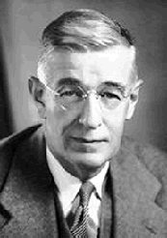
Web简史
1945.7，Vanevar Bush，《大西洋月刊》（Atlantic Monthly），《我们可能这样思想》（As We May Think），提出电子链接的概念
Notes:
在这里主要是从历史角度介绍对Web发展有巨大影响的人、技术和事情，重点阐述彼此之间关系，对Web发展的影响，所处的地位，不具体介绍技术本身
Bush was born on March 11, 1890, in Chelsea, Massachusetts.
In 1919, Bush left Tufts and went to MIT's electrical engineering department.
有人把20世纪称为“美国世纪”，而万尼瓦尔·布什就是“美国世纪的工程师”。这位具有6个不同学位的科学家、教育家和政府官员与本世纪许多著名的事件都有着千丝万缕的联系，其中包括“曼哈顿计划”、硅谷、互联网等。

Slide 12

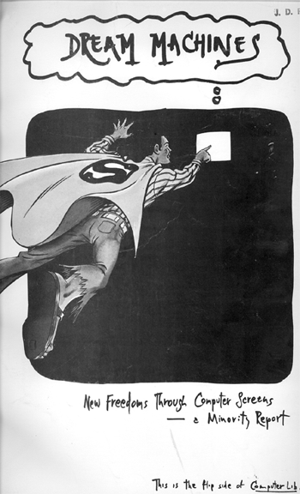

Web简史
1965 Ted Nelson在“Compute Lib/Dream Machines”中提出超文本(Hypertext)的概念，以后这个概念被扩展为超媒体(Hypermedia)

Slide 13
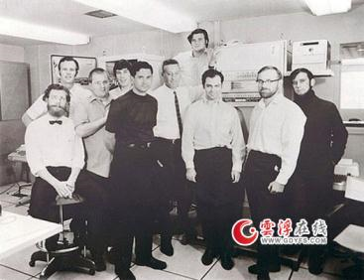
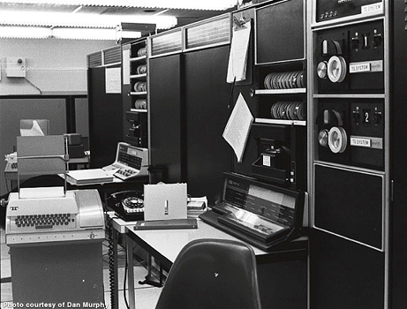
Web简史
1969 DoD支持的ARPAnet第一个节点在UCLA建立
1986 NSF支持的NSFnet成为第一个美国全国性网络
Notes:
DoD：美国国防部 Department of Defense
ARPA：美国高等研究计划署网络 Advanced Research Projects Agency
UCLA：加州大学洛杉矶分校 University of California, Los Angeles
这是Internet的前身，当时研究的核心目的是希望在苏联核打击下部分网络被摧毁后剩余部分仍能坚持工作
20世纪70年代后期和80年代早期又开发了很多其他网络，包括BITNET和CSNET
NSF：美国国家科学基金会 National Science Foundation
到1992年，NSFnet已经连接了全球一百万以上的计算机
1995年，NSFnet分拆，一小部分重新成为学术网络，剩余部分就成为了我们所谓的Internet。95年是个很重要的年份，我入大学了，呵呵，不是这个，主要是宣布Internet可以商业化了。哪年比尔·盖茨还出了《未来之路》

Slide 14
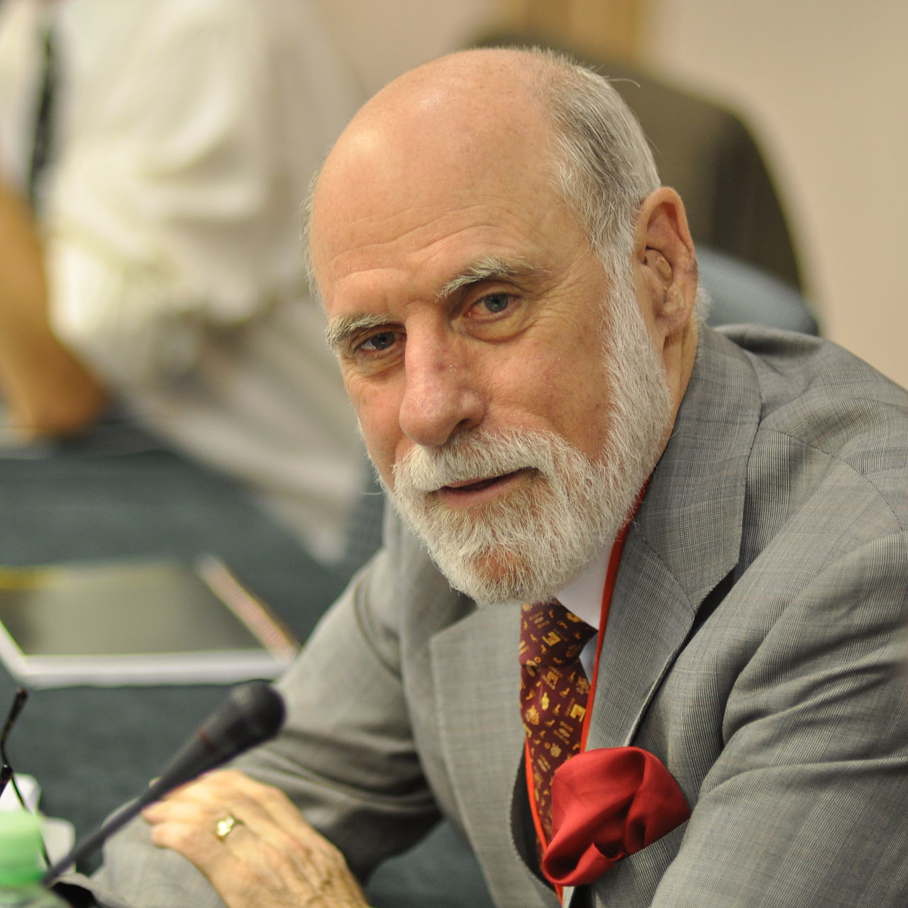
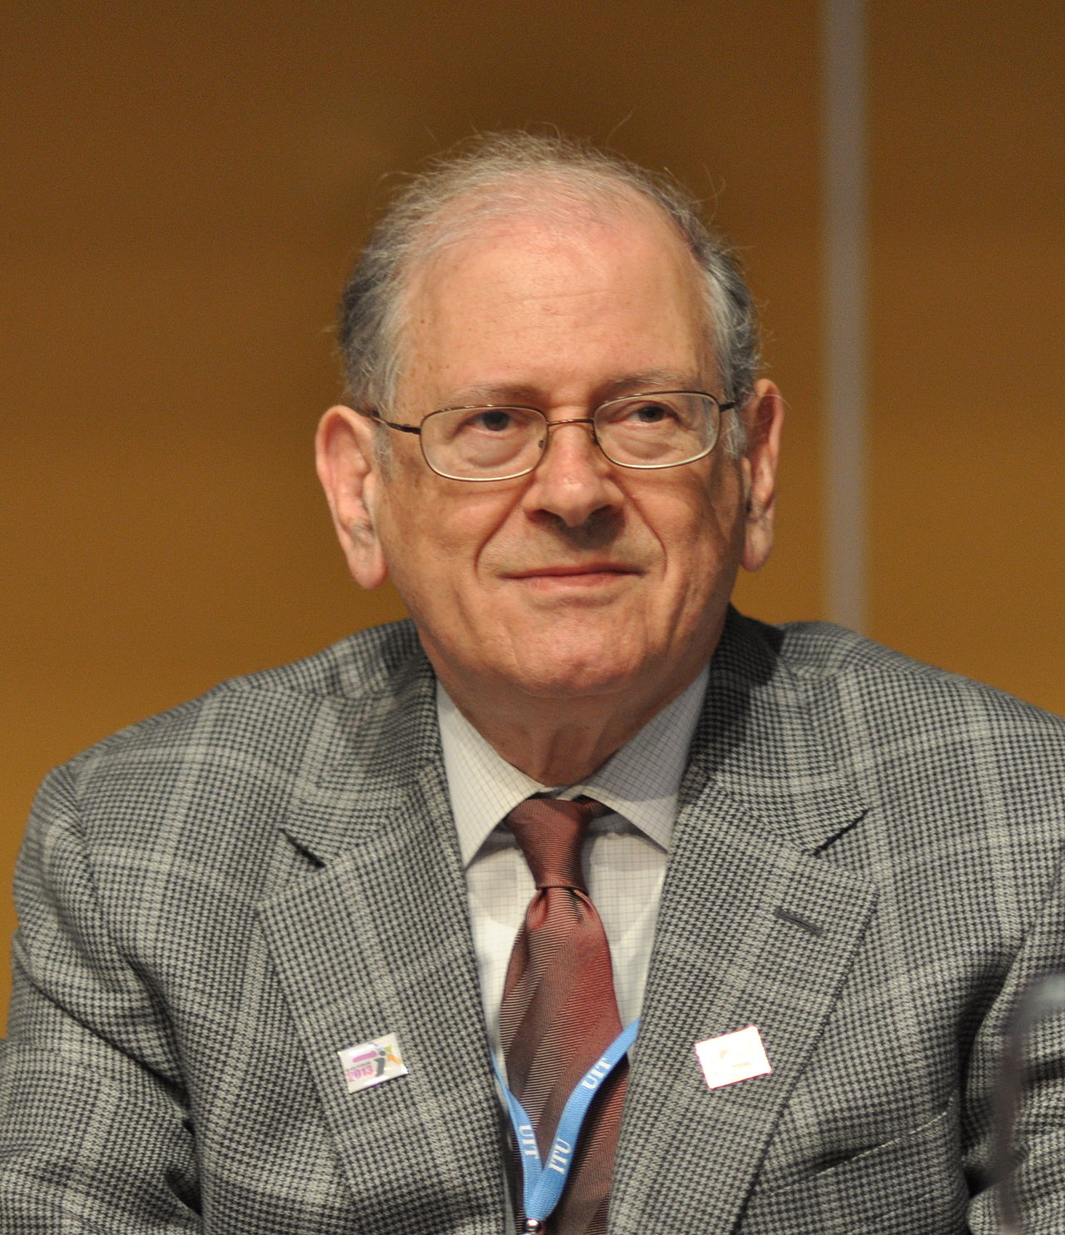
Web简史
1974.5 Vint Cerf和Bob Kahn发表了TCP/IP的论文
1983.1.1 ARPANET完全切换到TCP/IP基础上
Notes:
因此这两人也被称为Internet之父，并在2004年获得图灵奖
书上还提到了另外一种包交换网络（这个我们后面会细讲），1974年的X.25

Slide 15
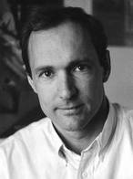
Web简史
1989 CERN(欧洲高能粒子物理实验室)的Tim Berners-Lee和Robert Caillau联合发明了一个链接信息系统
1990.12.25 Tim Berners-Lee和Robert Caillau完成了首次Web通信
1991.8 Tim Berners-Lee向全球公布了发明
Web 之父
W3C主席
Notes:
Tim Berners-Lee发明了HTML、HTTP以及第一个Web浏览器WorldWideWeb（用在NeXT上）
伦敦奥运会嘉宾☺

Slide 16
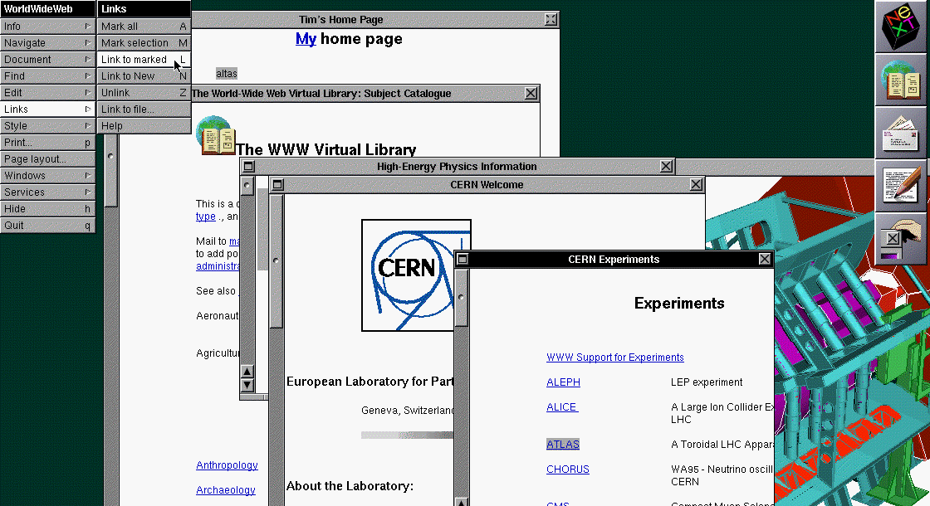
Web简史

Slide 17
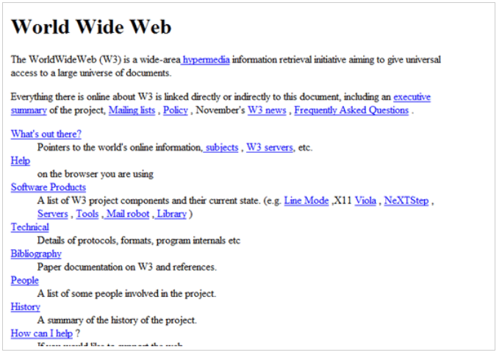
Web简史
Notes:
First web page created

Slide 18
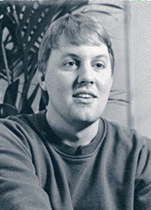
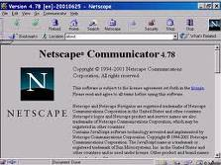
Web简史
1993.3.15 UIUC的UCSA的Marc Andreeseen和Eric Bina推出了第一个图形界面浏览器Mosaic
1994.3 Marc Andreeseen和SGI的Jim Clark创建了Netscape
Notes:
UIUC: Champaign-Urbana的Illinois大学
NCSA: National center for Supercomputing Application,国家超级计算机应用中心
超级投资人，投资了Facebook、Groupon、Skype、Twitter、Zynga、Foursquare、LinkedIn等等

Slide 19
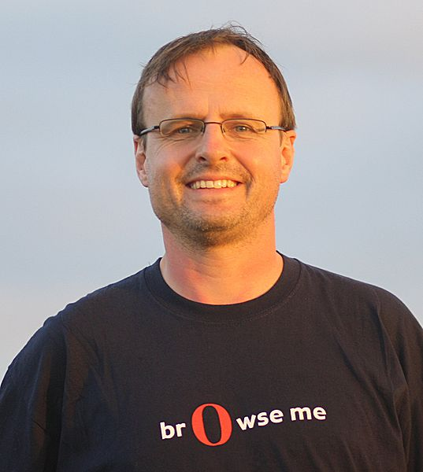

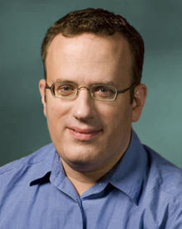
Web简史
1994 Håkon Wium Lie与Bert Bos共同提出了层叠样式单（Cascading Style Sheet, CSS）
1995 Brendan Eich创建了JavaScript语言
Notes:
Håkon Wium Lie被成为CSS之父，还提出了Web字体、Web打印以及video标签等概念，现为Opera公司CTO
Bert Bos是W3C的前主席，也是CSS组的主席
Brendan Eich在NetScape公司时创建了JavaScript语言，98年协助成立了Mozilla.org，现为Mozilla公司CTO（即开发FireFox的公司）

Slide 20

Web简史
1994.9 MIT与CERN宣布成立万维网联盟（World Wide Web Consortium，W3C）
1995.5 Internet允许被用于商业用途
1995.5 SUN公司推出JAVA/Applet技术
1998年进一步推出了J2EE，2005年改为Java EE
Notes:
Java，首个跨平台技术
J2EE，首个有影响的架构

Slide 21
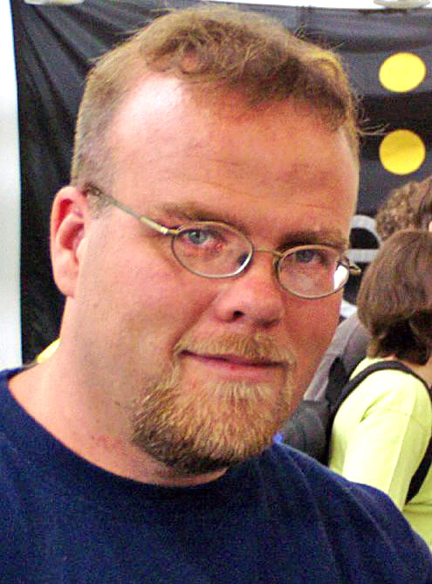
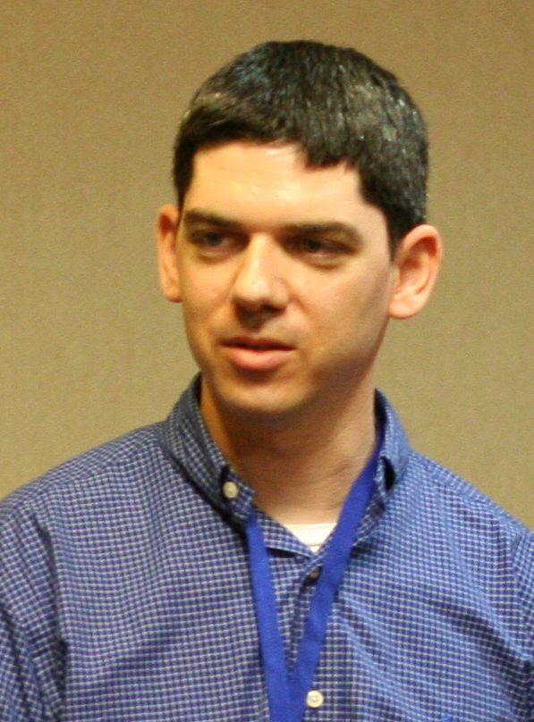
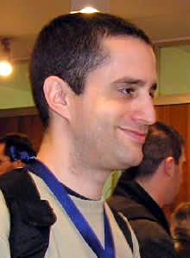
Web简史
1995.6.8 Rasmus Lerdorf公开了PHP 1.0
1997 Zeev Suraski和Andi Gutmans改写了PHP 3.0，1999年又开发了Zend引擎

Slide 22
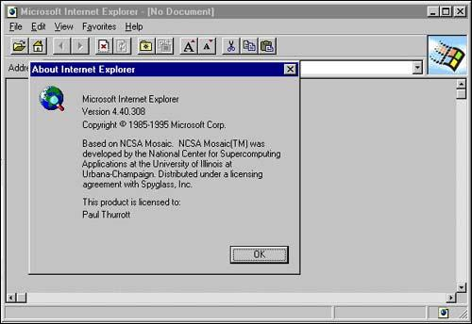
Web简史
1995.8 IE1.0作为Microsoft Plus!包的一部分，随Windows95一起发布
Notes:
揭开了第一波浏览器大战的序幕
3.0后才占据了主要地位，6.0、7.0、8.0是比较稳定和有影响的版本

Slide 23
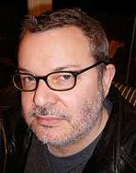

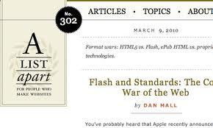
Web简史
1998 Jeffrey Zeldman牵头创建了Web标准推广组织“The Web Standards Project”（ WaSP ），并出版了电子期刊“A List Apart”

Slide 24

Web简史
2000年，Roy Thomas Fielding在其博士论文” Architectural Styles and the Design of Network-based Software Architectures”中提出REST（Representational State Transfer）是Web的基础架构风格
HTTP协议主要撰写者
Apache基金会首任主席
Notes:
HTTP协议主要撰写者，HTML和URI开发的重要参与者，Apache基金会首任主席
免费是Web可以快速发展的重要原因之一，W3C、Apache、Google等提供了大量的免费资源

Slide 25
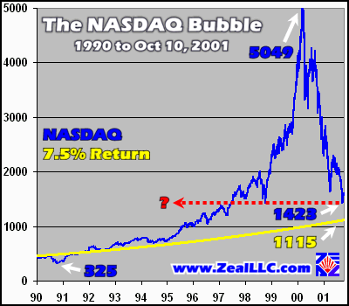
Web简史
2001年 互联网泡沫破灭

Slide 26

Web简史
2002.3 Adobe/Macromedia公司的Jeremy Allaire在白皮书中第一次提出了丰富互联网应用程序（Rich Internet applications，RIA）的概念，同时推出了Flash
Notes:
Jeremy Allaire，Cold Fusion的创始人

Slide 27
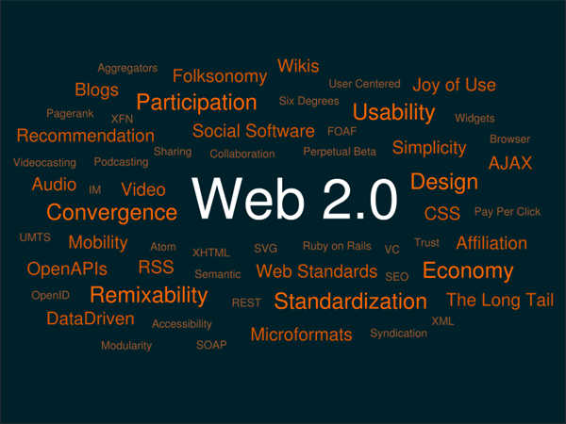
Web简史
2004，Tim O‘Reilly等在Web2.0会议上提出了“Web2.0”的概念

Slide 28
Web简史
2005.2.18 Adaptive Path公司的Jesse James Garrett提出了Ajax（ Asynchronous JavaScript and XML）这个名词
Notes:
JJG还是非常厉害的，他在其著作《用户体验要素》中提出的Web设计框架，已经被广泛接受，经典书籍Web Style最新版中也选择向这个框架靠拢
他早年开发的网站蓝图视觉词汇也已成为类似UML标识的业界惯例

Slide 29



Web简史
2006年1月，John Resig在BarCamp NYC上发布了jQuery的第一个版本
Notes:
现在jQuery已经成为JavaScript的标准库，相当于Java的Core部分

Slide 30
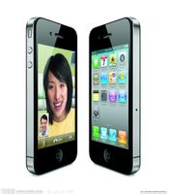


Web简史
2007年1月 Steve Jobs推出了iPhone
2007年11月 Google公司推出了Android平台
2008年3月 Apple公司推出了App Store
Notes:
标志着移动互联网时代的到来

Slide 31
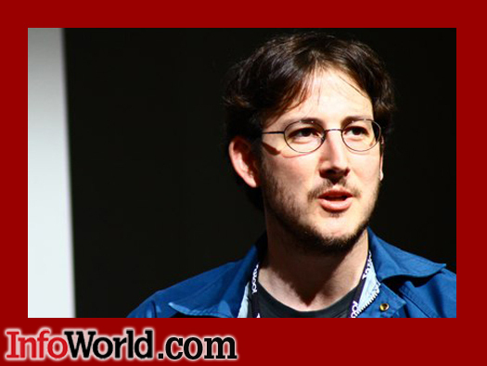
Web简史
2009年5月 Ryan Dahl在GitHub上发布了最初版本的部分Node.js包
Notes:
标志着JavaScript框架的形成

Slide 32
Web简史
2010年，Ethan Marcotte提出了响应式设计（ Responsive Web Design）的思想
Notes:
Responsive Web Design，http://www.alistapart.com/articles/responsive-web-design

Slide 33


Web简史
2011年，Luke Wroblewski首次提出了“Mobile First”的理念

Slide 34






Web简史
2010年，Miško Hevery Angular
2013年，Jordan Walke React
2014年，尤雨溪 Vue

Slide 35
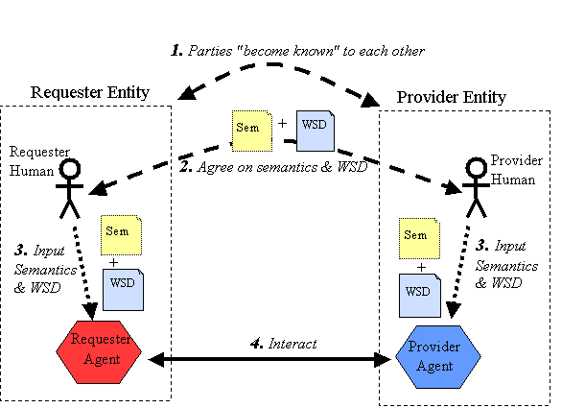

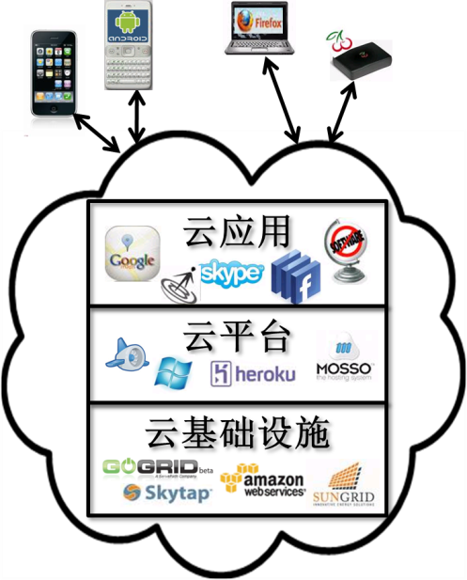
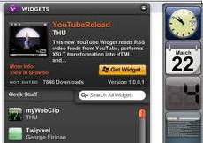
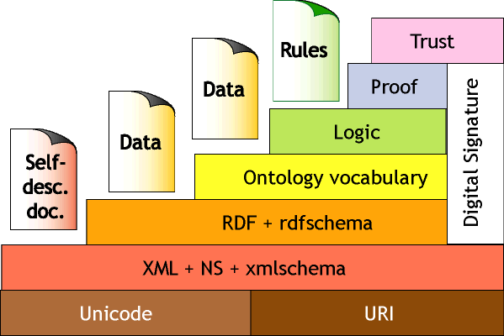
Web简史
语义网 云计算 物联网 HTML5 移动终端 虚拟化 大数据 智慧地球 Rest 可穿戴设备 SOA 3D

Slide 36
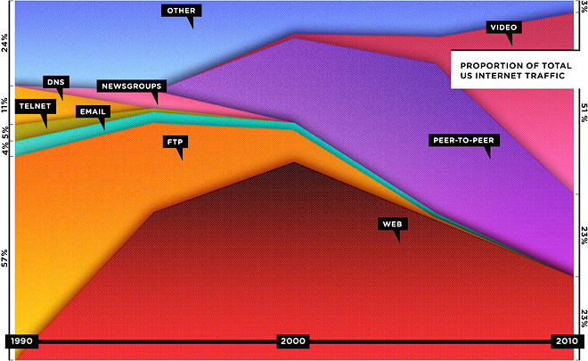
Web已死？
Notes:
这个观点是从流量来看的，然而，又10年过去了，大家发现p2p已经需求不大了，而视频也变成Web在线观看了……

Slide 37
Part III
Web基本概念
Notes:
此处了解一些作为后继课程基础的基本常识，这些常识给出了Web是如何运作的基础

Slide 38
最重要的标准化组织
Internet工程任务组（IETF）：互联网协议标准
涉及几乎所有与Internet相关技术标准制订，与W3C有合作但没有分工
其标准称为RFC（Requests for Comments）
互联网名称与数字地址分配机构（ICANN）
IP地址、公共服务端口、顶级域名、字符集、语言标记分配
万维网委员会（W3C）：Web标准
网页超文本应用技术工作小组（WHATWG）：HTML5、DOM
Notes:
整个Web运作过程涉及很多部分和标准，谁控制了这些标准呢？或者说谁能关闭Web呢？
更详细的请见附录I

Slide 39
W3C
万维网相关技术的主要设计组织，1994年成立，有大约450成员组成
其最终工作成果被称为“推荐标准”，不具有强制性，标准在制订和更新过程中，包括了以下一些状态：
首次发布工作草案（FPWD，First Public Working Draft）
工作草案（WD，Working Draft）
候选推荐标准（CR，Candidate Recommendation）
提议推荐标准（PR，Proposed Recommendation）
推荐标准（REC，Recommendations）
被取代的标准（SPSD，Superseded Recommendation）
Notes:
其最终工作成果被称为“推荐标准”，不具有强制性，在成为推荐标准前，以前主要有以下5个步骤
工作草案(working draft)
最终确定工作草案(last call working draft)
候选推荐标准(candidate recommendation)
提议推荐标准(proposed recommendation)
推荐标准(recommendations, REC)
最近更新了标准的状态，一般来说，当一个标准成为CR的时候，就推荐日常使用了。
另外还有NOTE，Working Group Note；这个是暂时不会成为标准的记录，但是修订后可能会进入流程。

Slide 40
WHATWG
Web Hypertext Application Technology Working Group，网页超文本应用技术工作小组
2004年由Apple、Mozilla和Opera等主要浏览器厂家组建，最初目标是推动HTML5发展
2017 Apple、Google、Mozilla、Microsoft重组了WHATWG的架构
2019.5 W3C宣布将HTML5和DOM的最新标准交给WHATWG维护，称为Living Standard
https://whatwg.org/

Slide 41
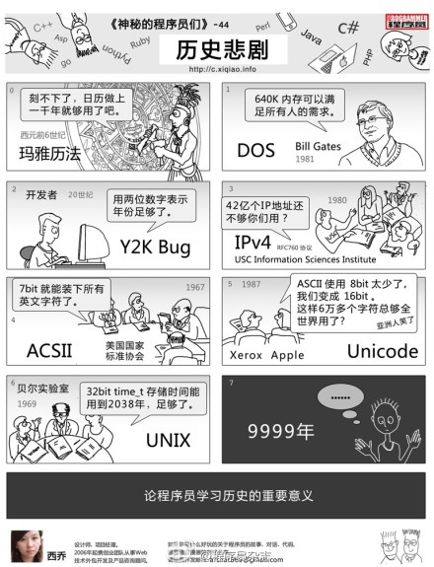
Notes:
当然了，我们也不要太迷信标准化组织，这个漫画就说明标准化组织也难以突破历史的局限，最典型的就是W3C在HTML5标准制订过程中走的10年弯路。

Slide 42
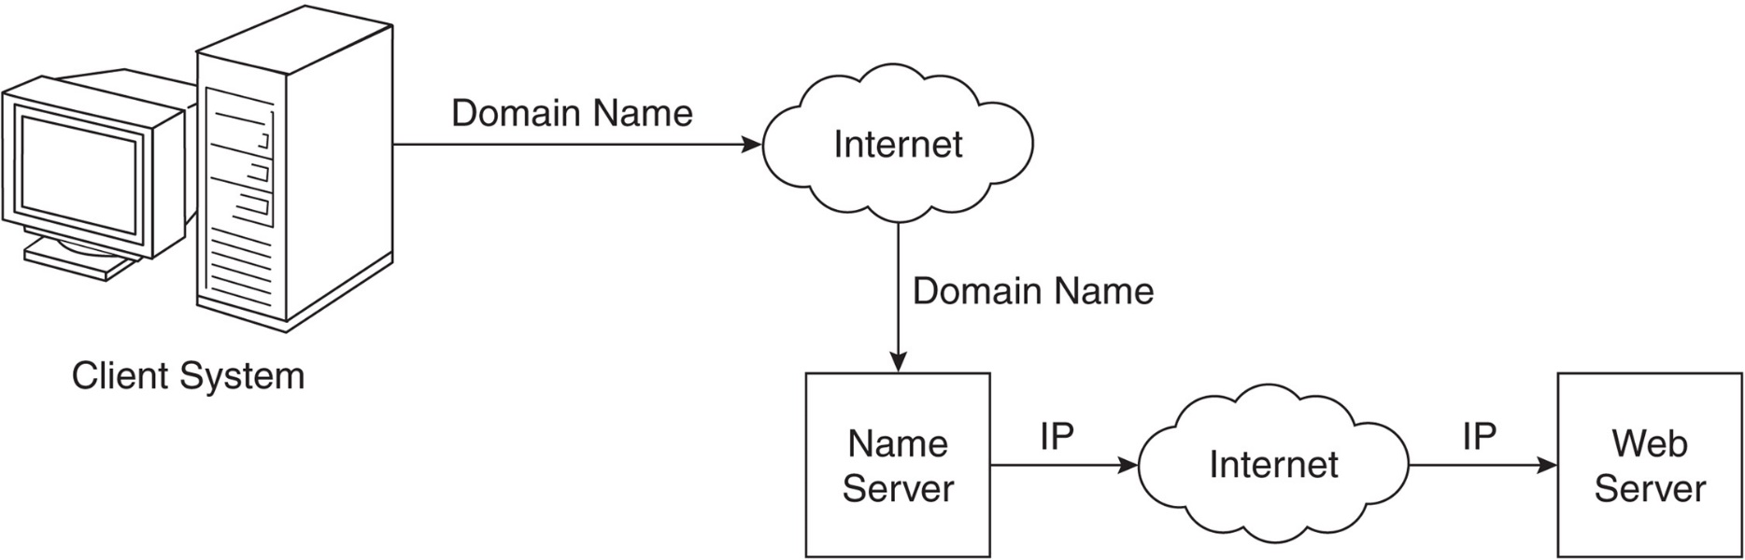
Web运作机制
Notes:
1.3
输入URL到browser，查询DNS，得到IP地址和端口，编码，通过HTTP协议发送到HTTP服务器，解码，通过接口传给本地服务器、文件系统、数据库，再编码，传回，解码，呈现
图中可以直观看出，是一个客户机，基于Internet通过网络底层协议传输，依赖DNS机制，向服务器请求了资源
在整个机制中涉及到了很多内容：访问交互模型、客户端（软件/硬件）、网络（协议/硬件）、服务器（软件/硬件）
我们将分为三个部分来介绍（部分参考教材逻辑）：本部分将介绍访问交互模型、客户端软硬件（几乎没有）以及服务器软件；下个部分将介绍网络和服务器硬件；再下个部分将重点介绍网络协议的主要内容（主要是与Web课程相关的概述，完整的将需要一门课程，计算机网络，来介绍）

Slide 43
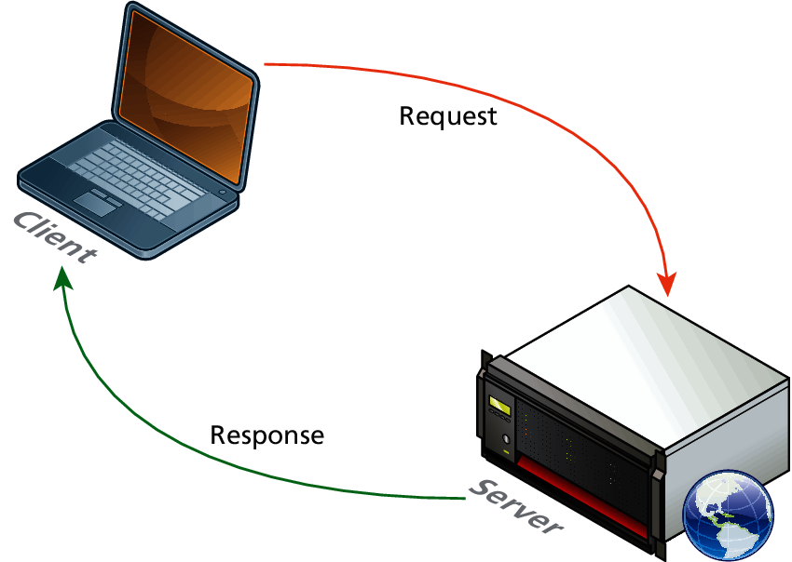
请求-响应模型
Notes:
Request-Response Loop
一种主要的交互模型是带中心的客户机/服务器模式，常见的包括C/S架构（Client/Server）和B/S架构（Browser/Server）

Slide 44
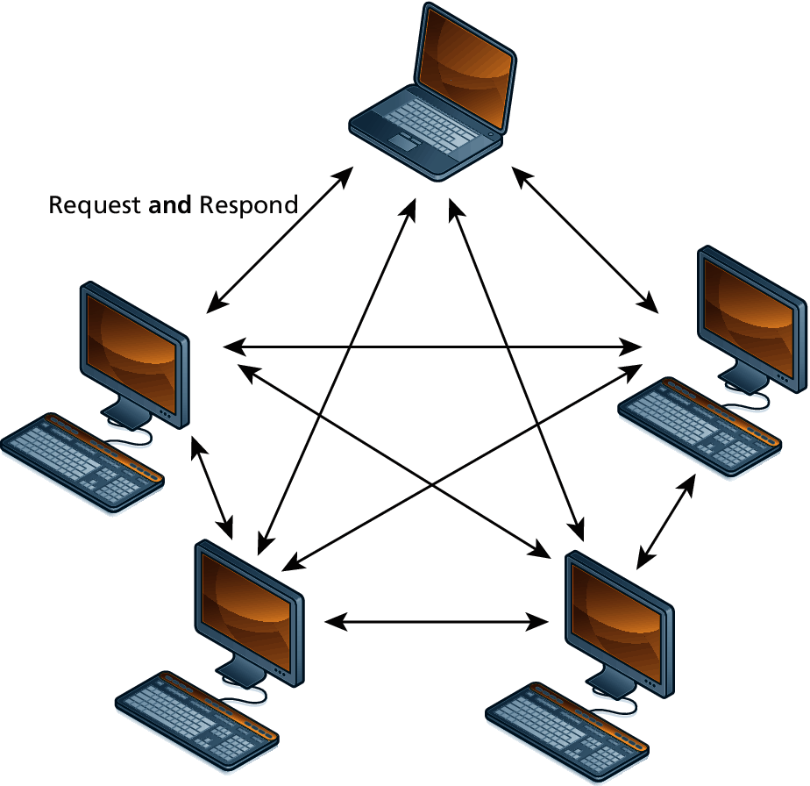
P2P模型
Notes:
Peer-to-Peer Model
带中心点和去中心点的P2P

Slide 45
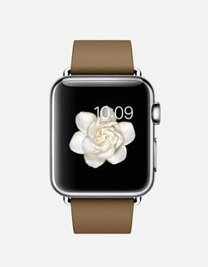


客户机
客户端程序/进程
Web浏览器、FTP、Telnet、ssh、echo、proxy
运行客户端程序的硬件
Notes:
客户机软件不一定是Browser

Slide 46
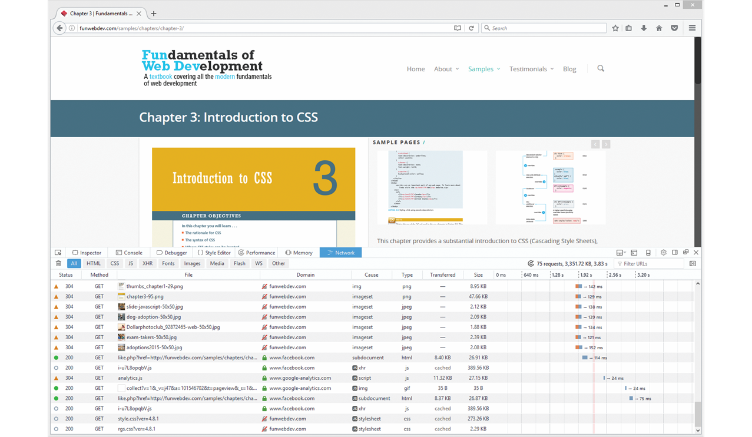
Web浏览器
Web浏览器是用于获取/提交、处理、呈现万维网信息的应用软件工具
特性（features）：搜索引擎集成、URL自动补全、历史记录/收藏云同步、钓鱼网站检测等
扩展（extensions）：用于扩展浏览器的功能

Slide 47
Web浏览器处理流程
获取（Fetching）—渲染（Rendering）—缓存（Caching）

Slide 48
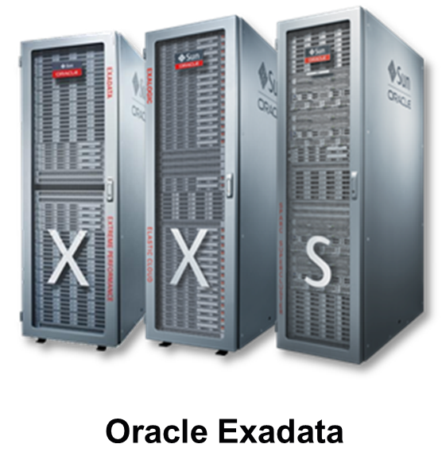
服务器
长时间运行的进程
Web服务器
应用服务器
数据（库）服务器
运行长时间进程的主机
数据中心
软硬件一体机
Notes:
右侧是Oracle的一体机，是一体机的倡导者和最成功实践者

Slide 49
多层架构Web
|client <-----------------------> server|
Notes:
在历史长河中，Web的服务器是一个不断拆分细化的过程

Slide 50
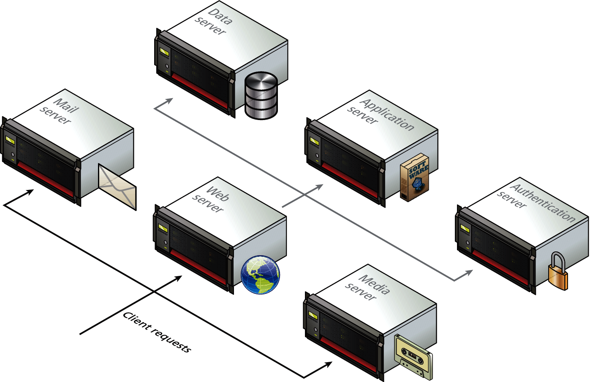
服务器种类
Notes:
Web server：Web服务器，这里是狭义的，本质上是个httpd
Application server：应用服务器，现代应用服务器本质是组件容器
Database server：数据库服务器
Mail serve：邮件服务器，一般应支持SMTP或POP3服务
Media server：媒体服务器，主要指流媒体服务器
Authentication server：认证服务器，主要是LDAP或AD服务器

Slide 51
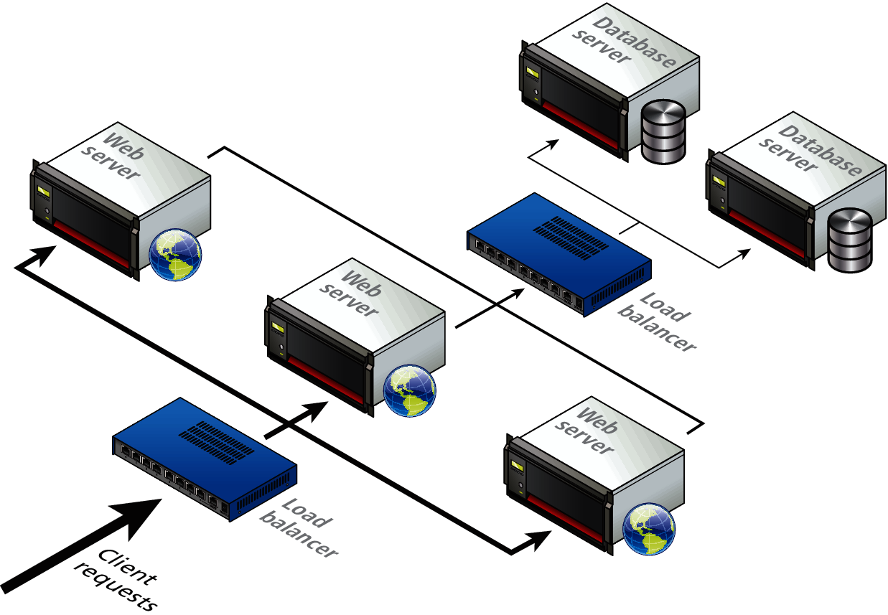
服务器集群
Notes:
Server Farm这个说法不是很对，Server Farm我们一般指的是数据中心（Data Center），书上所指的Server Farm我们一般称之为Server Cluster
集群一般都支持负载均衡（load balance）和故障冗余（failover redundancy）

Slide 52
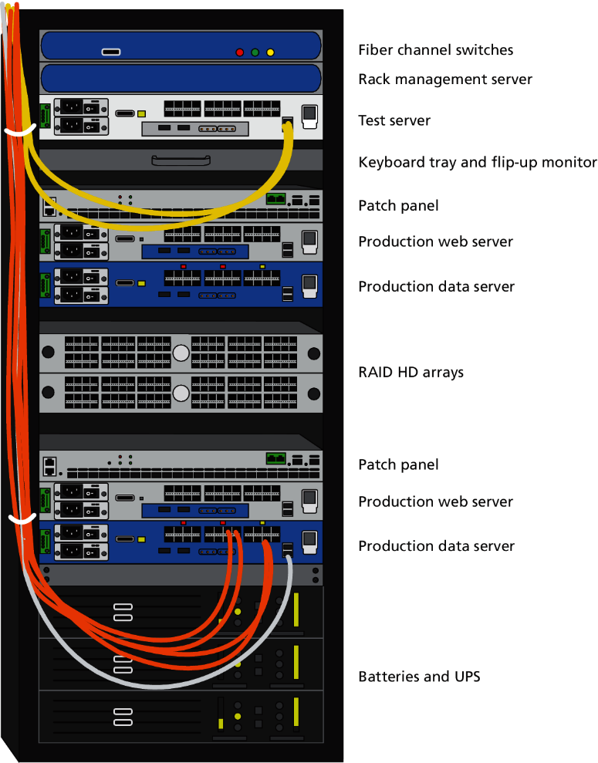
服务器机柜
Notes:
现代的服务器不大会长得像同学们的台式机，那个我们称之为塔式服务器；现代服务器往往是机架式，在一个50U的机柜中，像个扁盒子。

Slide 53
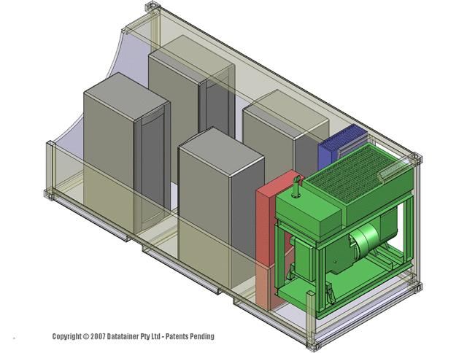
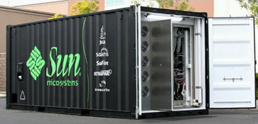
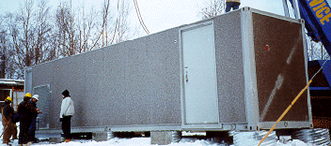

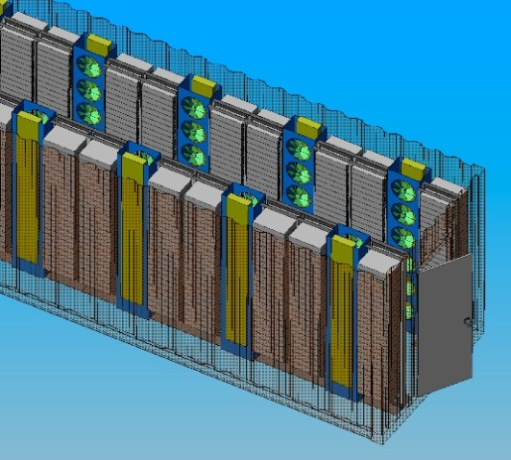
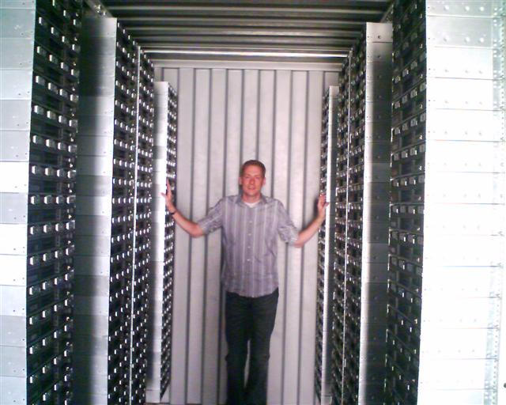
货柜式集群服务器
Nortel Steel Enclosure
Containerized telecom equipment
Sun Project Black Box
242 systems in 20’
Datatainer
ZoneBox
Caterpillar
Portable Power
Rackable Systems Container
Cooling Model
Rackable Systems Concentro
1,152 Systems in 40’ (9,600 cores/3.5 PB)
Notes:
大型数据中心现在甚至已经也不用机柜了，而是改用集装箱式的集群服务器，一个集装箱中有多个机柜。

Slide 54
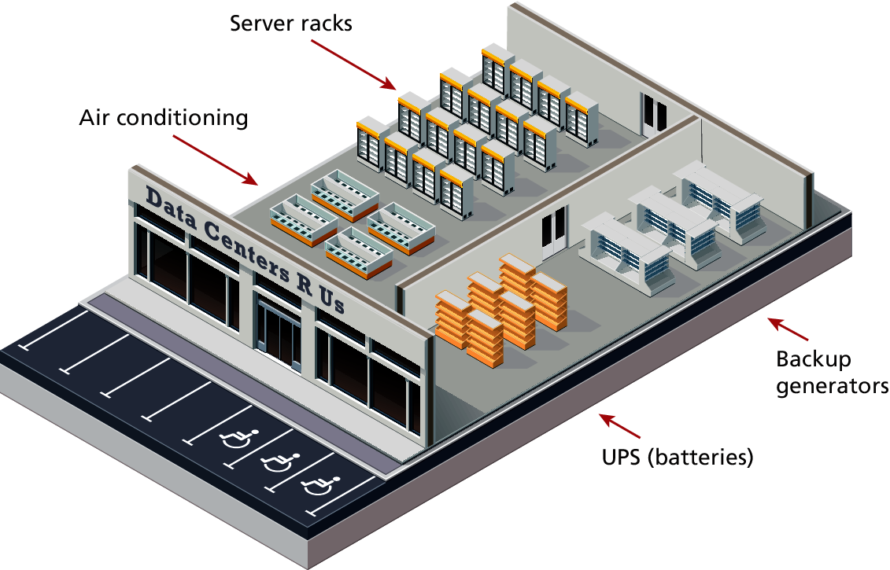
数据中心

Slide 55
Internet上的主机数量

Slide 56
Web服务器
Apache
Internet Information Services（IIS）
Google Web Server
nginx
lighttpd
Oralce iPlanet (Sun Java System) Web Server
Notes:
负责处理HTTP请求分服务器
最早的Web服务器包括来自CERN的和美国UIUC的NCSA，Apache就是源自NCSA的
最早的服务器只能完成对文件资源请求的响应，后来又扩展了访问应用等功能
服务器一般是直接响应，但也可以作为代理或隧道或中介
服务器首要支持HTTP协议，但一般都能支持ftp、mailto、https等多种协议

Slide 57
应用服务器
IBM WebSphere
Oracle/BEA WebLogic
Oracle/Sun iPlanet Application Server
Oracle GlassFish Server
SAP Netweaver
Apache Tomcat
Redhat Jboss
Notes:
简单的说能实现动态网页技术的服务器叫做应用服务器，主要提供商业逻辑和作为容器

Slide 58
数据（库）服务器
数据库
Oracle 12c、mySQL、TimesTen 、Exadata
MicroSoft SQL Server、Access
IBM DB2、Informix、PureSystem、PureData
SAP Sybase、HANA
NoSQL Cassandra、HBase、MongoDB
其他
消息队列：BEA Tuxedo、IBM MQ、MSMQ
企业应用集成：CORBA、SOA
Notes:
为商业逻辑和事务提供数据来源

Slide 59
Web软件栈
Web Software Stack
包含操作系统、Web服务器、数据库服务器和动态脚本支持
LAMP：Linux、Apache、MySQL、PHP
WISA：Windows、IIS、SQL Server、ASP.NET
Notes:
1.8

Slide 60
Part IV
Internet

Slide 61
各种网络
intranet
内部网，一般单一协议
internet
internetwork, an interconnected set of networks
"network of networks"
Internet
Global IP internet 互联网或因特网
Web
A service over Internet
Notes:
书上提到：Internet是一个通信网络中连接的计算机的大规模集合
Internet和Web的关系：Web只是Internet上的一个服务，而Internet是物理机器的集合

Slide 62
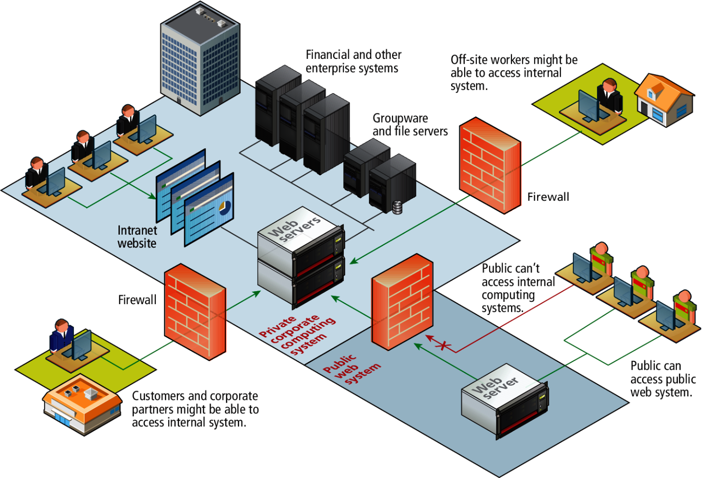
Internet vs. intranet
Notes:
Intranet具有私有的特点，因此难以估算Internet的规模，据说96%的内容都无法被搜索引擎索引到（含公开的deep net内容）
对技术统计（Job Market相关）也有影响，完全公开的Internet中LAMP占比非常大，但是在企业内部（或者说企业级市场上）Java EE和.NET占比也很大（如果不是更大的话）

Slide 63
各种网络
LAN
Local Area Network
Wireless Local Area Network
Campus Area Network
WAN
Wide Area Network
Metropolitan Area Network
The Internet is the largest WAN, spanning the Earth

Slide 64
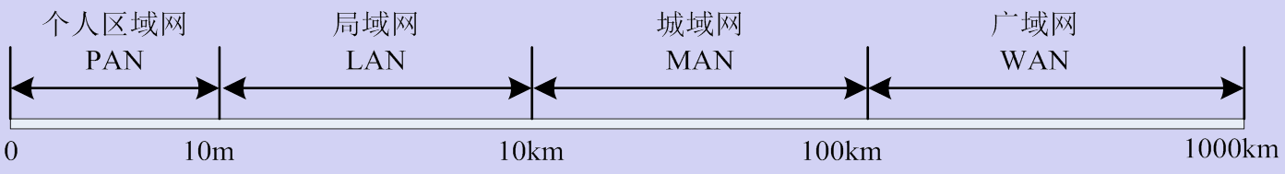
网络分类－覆盖范围

Slide 65
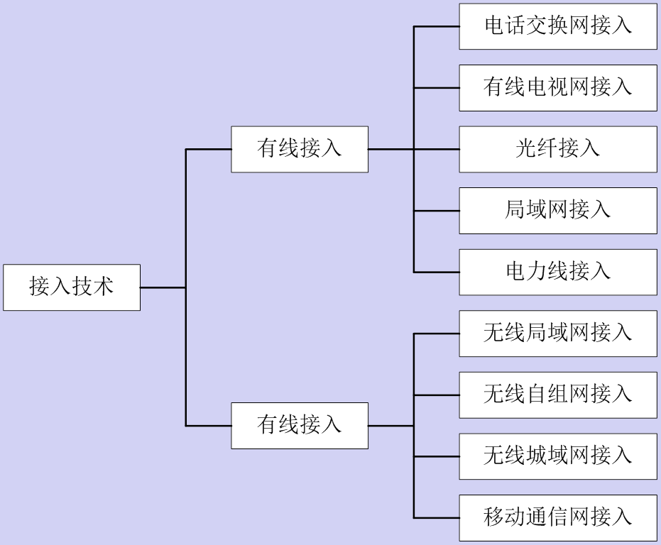
网络分类－接入方式
无线接入
Notes:
电话接入就是ADSL或者xDSL
有线电视就是CATV,HFC
电力线接入（Power Line Communication，PLC），是智能家电上网的重要方式

Slide 66
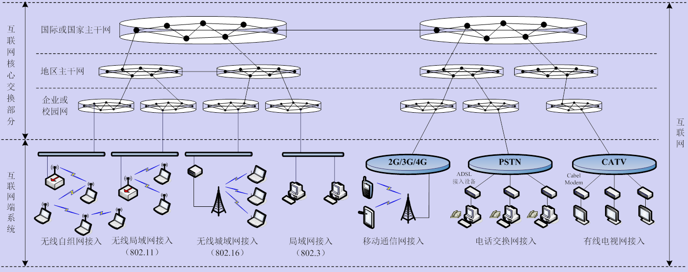
互联网的端系统接入
Notes:
体现了互联网和物联网的异同

Slide 67
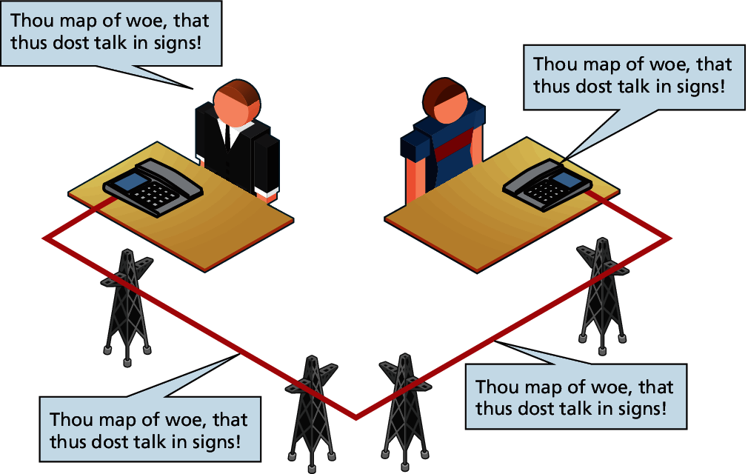
电路交换网
Notes:
Circuit switching 属于模拟网络，往往需要固定的物理连接，广泛应用于早起的广播、电报、电话中。其主要缺点包括需要建立和维持物理连接，难以支持多方通话，带宽利用率不高等

Slide 68
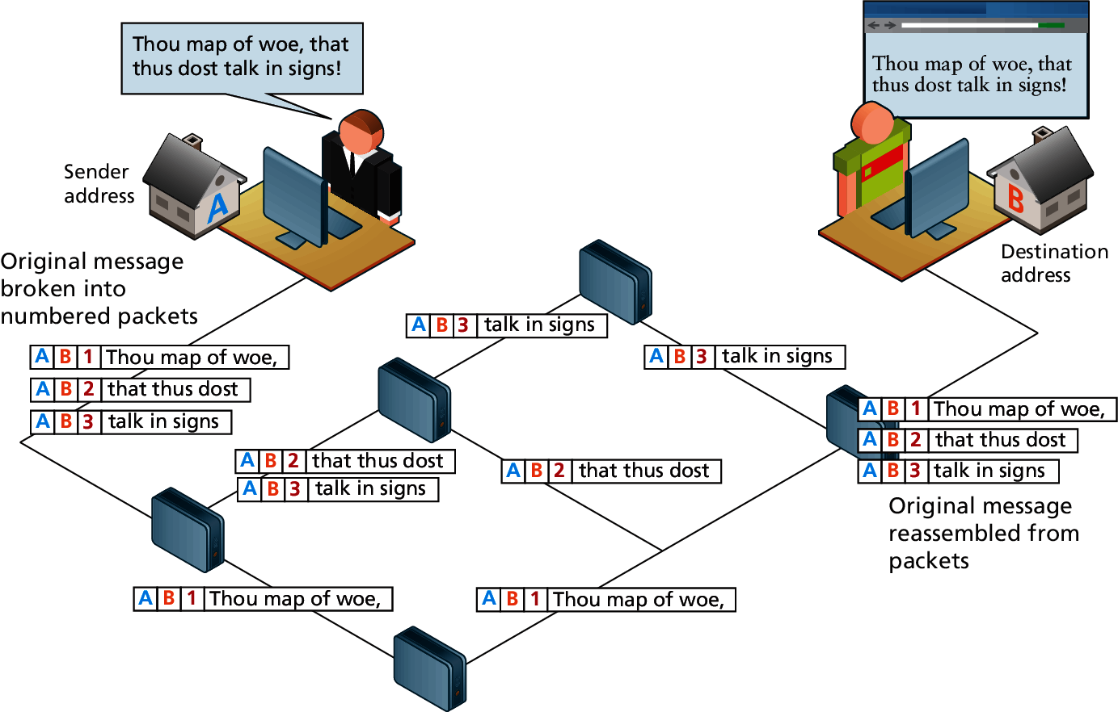
包交换网
Notes:
Packet Switching，信息被分为多个包报文，通过动态路径进行传输

Slide 69
Internet的物理组成
Is the Internet a Cloud? No！
上百万公里的光纤和铜缆线
数以百万计的服务器
数以百万计的路由器、交换机和其他网络设备
成千上万的空调、UPS等辅助设备
特殊设计的数据中心场地
可以从不同空域角度来认识Internet
Notes:
1.4

Slide 70

城域互联
Notes:
Broadband modem 宽带调制解调器
Ethernet 以太网
Wireless router 无线路由器
ISP：Internet Service Provider，互联网服务提供商，比如电信或移动
fiber optic cable 光缆
Head-end 头端/局端
cable modem termination system 线缆调制解调器终端系统
Digital Subscriber Line Access Multiplexer 数字用户线路接入复用器
以上两个有时被称为企业级汇聚器/二层路由器

Slide 71

路由表
Notes:
routing table 路由器上记录上下游IP地址的表格
next-hop 下一跳，路由器到下一个路由器

Slide 72

国际互联
Notes:
1990‘s Network Access Points (NAP) 网络接入点
2000’s Internet exchange point (IX or IXP) 因特网交换点
通过IXP的引入，减少了网络的跳数（hop number）

Slide 73

使用IXP的国际互联

Slide 74

现实中的IXP
Notes:
在一个IXP中可以同时容纳多家运营商和互联网企业

Slide 75

现实中的IXP
Notes:
互联网企业们将自己的数据中心建在IPX边上，以求得更快的速度

Slide 76
洲际互联

Slide 77
Part V
网络协议

Slide 78
网络协议
Network Protocol
通信参与者共同遵守的一系列约定或规则
网络协议一般是分层的
Notes:
1.2

Slide 79

四层架构模型
Notes:
书上提到Internet的TCP/IP是四层模型，不过标准的网络教材一般会认为是五层模型，会把物理层也加上。

Slide 80

OSI模型与TCP/IP模型
Notes:
Question：
为什么需要网络协议？网络协议解决什么问题？

Slide 81

Internet技术分层
Notes:
电话交换网，分组交换网，公用数据交换网，局域网等通信子网都可互连，但它们提供的吞吐量，传输速率,数据延迟通信费用各不相同。对于会话层来说，却要求有一性能恒定的界面。
传输层就承担了这一功能。它采用分流/合流，复用/介复用技术来调节上述通信子网的差异,使会话层感受不到。此外传输层还要具备差错恢复，流量控制等功能，以此对会话层屏蔽通信子网在这些方面的细节与差异
UDP：用户数据报协议（User Datagram Protocol）
声音和视频等实时数据
TCP (Transport Control Layer)：负责流控制，保证一个快速的发送方不会因发了太快淹没慢速的接收方。

Slide 82
IP
Internet Protocol
IP地址
32位无符号整数： 0x8002C2F2
点分十进制表示法： 128.2.194.242
域名：www.fudan.edu.cn
一地址对应一主机
一连接（地址加端口）对应主机一进程
IPv4 vs. IPv6
Notes:
最常见的网络层协议
IPv4地址已经用完了……
我们用名称标识Internet节点，计算机则是通过数字地址来标识。这种机制类似于程序中的变量名和变量的数字内存地址之间的关系
我们在浏览器地址栏中可以输入网址，也可以直接输入IP地址，比如127.0.0.1，有时不能上网就是后面的DNS出问题了，也可以通过类似方法检测

Slide 83

IP与Internet

Slide 84

IPv4 vs. IPv6
Notes:
一个机构一般会被分配到若干外部物理IP，在机构内部往往会分配一个内部IP，从192.168.0.0到192.168.255.255
因为IPv4只有42亿个地址，难以满足需要（尤其是物联网时代），所以又开发了IPv6

Slide 85
连接
IP地址加端口： 128.2.194.242:80
常用端口：
7: echo server
21: ftp server
23: telnet server
25: mail server
80: web server（http）
8080：security web server（ https）
Notes:
除了IP地址外，真的要跟服务器通信还要指定端口，一般我们不指定，是因为有默认端口。
但是有时要手动指定，比如在本地装了多个服务器的时候

Slide 86
TCP、UDP
TCP
Transmission Control Protocol
点对点
可靠连接
UDP
Unreliable Datagram Protocol
无连接（广播）
不可靠连接
Notes:
这两个是最常见的传输层协议

Slide 87

TCP包结构
Notes:
每个包都需要有确认包，因此会影响传输速度，但是可靠性比较高

Slide 88
应用层协议
HTTP，Hypertext Transfer Protocol
HTTPS，Hypertext Transfer Protocol over Secure Socket Layer，基于SSL的HTTP
SSH，Secure Shell Protocol
FTP，File Transfer Protocol
Email-related protocols
POP，Post Office Protocol
IMAP，Internet Mail Access Protocol
SMTP，Simple Mail Transfer Protocol
DNS，Domain Name System

Slide 89
HTTP
超文本传输协议，HyperText Transfer Protocol
应用层协议，IETF制定的国际化标准，最新版本1.1（RFC 2616），W3C也参与了标准制定
主要特点
简单快速、单连接
内容协商
可扩充性
无持久性连接*
无状态
Notes:
1.7
一种应用层协议，在可靠的网络层协议（如TCP/IP）基础上提供在Web服务器和客户之间传输信息的一种机制，并规定了客户与服务器之间交互的各种消息。
HTTP是IETF制定的国际化标准。在HTTP标准制定和实现的过程中，W3C积极参与了其中的工作，并发挥了重要作用。
*HTTP1.1中加入了永久连接功能
以前会有专门一个lecture进行介绍，现在课时有限，我把以前的PPT放在ftp上，感兴趣的可以参考。

Slide 90

HTTP包结构
Notes:
HTTP消息分为起始行、消息头和消息体三个部分，分为请求和响应两个阶段
请求消息起始行包含了方法、资源URL和HTTP版本号
响应消息起始行包含了版本号、状态码和状态文本描述

Slide 91

HTTP示例

Slide 92

浏览器对HTTP解析示例

Slide 93
浏览器HTTP工具示例

Slide 94
HTTP头
HTTP头分为通用头、请求头、响应头和实体头四类
Notes:
书上对请求头和响应头做了部分介绍，具体可见参考PPT
图为User-Agent返回结果示例

Slide 95
HTTP请求方法
请求方法描述了对于指定资源应该执行的动作
方法字符串是大小写敏感的
常用方法包括8种：OPTIONS、GET、HEAD、POST、PUT、DELETE、TRACE和CONNECT
HEAD和GET是所有服务器都必须支持的方法，其它的方法是可选的
GET、HEAD和POST定义在HTTP1.0中
GET和POST是Web开发中最常遇见的
Notes:
Request Methods
GET所带参数用户可见，且有长度限制；POST所带参数用户不可见，且长度无限制
GET要求相同请求返回结果相同，故可缓存

Slide 96

HTTP请求方法示例

Slide 97
HTTP响应码
在组成响应码的3位数字中，第1位数字表示了响应消息的类型，其取值范围为1到5
1XX：信息类消息（Information）
2XX：成功类消息（Successful）
200 OK: 请求已接受
3xx：重定向类消息（Redirection）
304 Not Modified: 重验证响应
4xx：客户机错误类消息（Client Error）
404 Not Found
5xx：服务器错误消息（Server Error）
500 Internal Server Error
Notes:
Response codes
响应消息第一行是状态行：Status-Line = <HTTP-Version><SP><Status-Code><SP> <Reason-Phrase> CRLF
其中的Status-Code就是我们这边的响应码

Slide 98
HTTP相关规范
与HTTP最相关的规范主要是两个:
MIME
RFC2045--RFC2049
URI/URL
RFC2396/RFC1738

Slide 99
MIME
多用途互联网邮件扩展，Multipurpose Internet Mail Extension
识别多媒体内容的标准化方式
浏览器和服务器根据文档的MIME类型值来判断对文档做何处理
如果设置不正确或不认识，则默认为文本类型
MIME值一般表现为“类型/子类型”，如text/plain
5种基本类型包括text、image、audio、video、application
实验性子类型名称以x-开头，如video/x-msvideo
Notes:
由IANA指定
客户端或者说浏览器未必能支持所有的子类型（哪怕不是实验性的），此时需要其他程序来做辅助，如果辅助程序在浏览器内部，称为插件；在浏览器内部，称为辅助应用程序

Slide 100

MIME示例
Notes:
我们以一封电子邮件为例,说明如何使用MIME来描述消息格式.该电子邮件包含一段HTML文本作为邮件正文以及一份gif文件作为附件

Slide 101

URL
统一资源定位符，Uniform Resource Locator
由协议、IP地址/域名、端口（可选，默认为协议对应端口）、资源位置（在目标主机上的目录存放情况）几部分组成
Notes:
1.6
不是Universal Resource Locator!!
因为域名会被转化为其对应的IP地址
我们前面提过，Web只是Internet上的一种服务，一般用http协议，但是还有很多其他基于TCP/IP的协议，如ftp等，我们在HTML讲到超链接时候还会提到
此外还有统一资源标识符（Uniform/Universal Resource Identifier，URI）和统一资源名称（Uniform Resource Name，URN）

Slide 102
查询字符串
Notes:
Query string是跟在资源后面的参数部分，与资源文件之间用？隔开，后面是key=value形式的名值对，多个名值对之间用&隔开
查询字符串必须是ASCII字符，如果不是需要转义
书上还提到了Fragment，其本质是用于定位文档片断位置的锚（Anchor）定位符名称，后面在讲HTML的URL的时候会再次提到

Slide 103
DNS概述
Domain Name System，域名系统
用于完成域名和IP地址间的解析
域名是分层的
top-level domain（TLD）顶级域名
Generic top-level domain（gTLD）通用
Country code top-level domain (ccTLD) 国家代码
Notes:
1.5
second-level domain (SLD) 二级域名

Slide 104
域名（Domain Name）
unnamed root
mil
edu
gov
com
first-level domain names
mit
cmu
berkeley
amazon
second-level domain names
cs
ece
www
208.216.181.15
third-level domain names
cmcl
pdl
kittyhawk
128.2.194.242
imperial
128.2.189.40
Notes:
域名就是Internet中机器的文本格式的名称
首先是主机名，接下来是范围越来越大的机器集合的名称，称之为域（domain）

Slide 105

域名（Domain Name）

Slide 106
域名（Domain Name）
子域（subdomain）
本地缓存host
本机域名
localhost
127.0.0.1
通用顶级域名
com 商业
edu 教育
gov 政府
org 组织
net 网络
国家代码顶级域名
cn 中国
jp 日本
uk 英国
Notes:
对于美国来说，最大的域就是com等，但是对于其他国家来说，最大的域一般是国家的缩写
回顾我们前面的图，从域名到IP的转换是通过域名服务器的系统来完成的，即DNS。（DNS污染）

Slide 107

域名系统

Slide 108

域名注册
Notes:
Name Registration
顶级域名注册由ICANN管理
国际代码域名下的由各个国家管理，所以我们国家积极推广cn域名

Slide 109

域名地址解析
Notes:
Address Resolution

Slide 110
字符编码
对自然语言的字符的一个集合（如字母表或音节表），与其他东西的一个集合（如号码或电脉冲）进行配对
常见编码
ASCII
CJK字符问题
GB2312、GBK、BIG5、HZ
Unicode、UTF-8、UTF-16、UTF-32、UCS-2、UCS-4
Notes:
CJK：china,japan,korea
GB2312:最常用
GBK：大字符集
BIG5：繁体字
Unicode在本lecture后面会有进一步介绍
UTF-8：以字节为单位
UTF-16：以16位无符号整数为单位
UTF-32：以32位无符号整数为单位
UCS-4：4个字节，32位一个字符，去掉前导两个字节为UCS-2

Slide 111
Part VI
Web应用
Notes:
在了解了Web相关基本概念之后，进入各个具体技术细节之前，我们从宏观上来看下什么是Web应用，Web应用的发展趋势，以及一个Web应用项目构建的具体过程和步骤，所涉及的人员和角色。
这些过程可能会延续一个很长的时间，也可能会在一天或几天中进行反复迭代。
这些角色可能集中在一个人身上（比如我们的Project），也可能每个角色有很多人充当。

Slide 112
Web应用
基于Web的应用程序
PC端：基于浏览器的应用
移动端：几乎所有非本地应用
三要素HTTP、HTML、B/S
N层架构
典型分为表示层，应用层和数据层（presentation, application and storage）
Notes:
网站和应用的混合
需要较少本地资源，本地仅作为入口，主要内容留存服务器端
目标是既可以在线完成工作，也可以（暂时）离线完成工作
进一步抽象的说：
什么是Web？可以通过HTTP服务器（或者说Web服务器）访问到的各类资源（包括各类实体资源和资源处理方式）的总和
什么是Web应用？以B/S模式（B不是必须的），通过HTTP协议（将来可能还有其他协议）处理（或者说操作，即新建、读取、修改、删除）由HTML组织（不是必须）的各类资源
到目前为止，HTTP（或者HTTPS）是必须的，他决定了Web应用的各类特性，比如无状态，可穿透防火墙等

Slide 113

静态站点
Notes:
早年的Web应用都属于静态站点，用户请求的是既有的静态资源，开发人员了解HTML就足够了，CSS和JavaScript脚本都是点缀的东西

Slide 114

动态站点
Notes:
后来用户希望能够与网站进行动态交互，网站可以根据用户的不同输入请求，动态生成不同内容

Slide 115
现代的动态站点

Slide 116














Web应用发展趋势
Web 1.0
Web 2.0
Web 2.5
工具
静态展示
动态交互
业务流程
SNS
游戏
Notes:
而Web2.0是更新的时代，与1.0最大的不同在于内容往往由用户来生成
Web2.5是移动互联网时代，是HTML5时代
我们前面也简单提过Web 3.0的概念，有人认为应该是语义网 ，从实践上看这个还比较遥远。
然而，现代的移动Web应用与桌面应用已经有着巨大的不同。
客户端－服务器端轮回的视角
客户端 服务器端
HTML
CGI/ASP/JSP
DHTML/CSS/AJAX/RIA
Cloud Computing
HTML5/JS/Apps CI/Big Data
不同用户使用的视角
阅读 展示
消费/交互 销售
创造 流程
移动 决策

Slide 117

Web开发九个柱子理论
Notes:
因为书上提到了Web技术的生态系统和团队角色构成，我们这本简单拓展一下JJG的理论，有兴趣的同学可以看拓展书籍
JJG提出的Web开发9个柱子理论，首先分为战略、战术两个层面，其次分为技术、内容和设计三条主线。

Slide 118

Web应用开发过程
Notes:
根据著名信息架构师和Web用户界面专家Jesse James Garrett的Web开发团队9个柱子理论对应的Web应用开发核心步骤
http://www.adaptivepath.com/ideas/nine-pillars-of-successful-web-teams
用户研究基础上，战略层面分为网站策略、技术策略和内容策略，战术层面在项目管理基础上分为信息架构设计、技术设计、内容制作、项目集成、最终测试等步骤

Slide 119
Web应用开发过程
定义和规划
项目章程、边界划定、宏观策略、商务内容
需求分析
线框图、用例
设计和实施
可用性、内容、技术
集成和测试
后继营销、追踪评估和维护
Notes:
综上所述，在Web应用开发过程涵盖了几方面的工作
商务部分主要是预算和风险评估；定义和规划主要是软工课程
需求分析可以作为单独课程，主要也是软工课程
设计中可用性和内容部分简要讨论，在人机交互等课程中会有进一步论述，技术是重点，侧重客户端，服务器端和数据库在OOAD、高级Web和数据库课程中有涉及
集成本科生阶段没有专门课程，面向服务技术与应用中有涉及，测试有软件测试课程
就Project而言，前期的定义、规划、需求分析基本已划定，可用性和内容设计工作也基本已完成，主要完成技术和测试工作，后继工作也未要求

Slide 120

Notes:
这张图从另一个组织角度呈现了前面所述过程之间关系和迭代强度

Slide 121
Web技术生态系统

Slide 122
Web应用开发团队角色构成
甲方：
项目发起人
项目经理（代甲方）
（进程管理员）
乙方
可用性主管
信息架构师
人机交互专家
艺术设计师
网站分析师
乙方
技术主管
前端工程师
后端工程师
基础架构专家
QA人员
内容主管
网站编辑
多媒体专家
领域内容专家
社交媒体专家
Notes:
进程管理员往往是个网站编辑之类的，在项目结束后还要继续维护应用
人机交互专家负责UX、UCD工作
艺术设计师负责UI工作
网站分析师负责SEO和网站数据分析工作
基础架构专家要负责硬件、软件、网络、安全等各方面基础架构

Slide 123
Web应用开发团队角色构成
Notes:
目前有两类新的角色正在出现，一个是图中能看到的全栈工程师（Full-Stack Development），另外一类是开发运维一体化工程师（DevOps）

Slide 124
Web应用开发企业生态系统
Notes:
初创公司：Start-Up
主机托管/网络主机：Hosting
设计公司：Designing
垂直集成：Vertically Integrated
网站解决方案：Website Solution

Slide 125

Web前端工程师及职业发展*
Notes:
对于Web前端工程师及职业发展希望有更多了解的同学，推荐去学堂在线看下Web前端工程师的0.3、0.4两个视频，我觉得还不错的。

Slide 126
Web应用优缺点
优点
对客户机要求低
配置和维护成本低
升级方便
系统集成容易
跨平台能力强
用户培训时间短
穿透防火墙
伸缩性好*
软件复用性好*
缺点
交互性弱，可用性差
性能差
网络负载高
安全性差
用户状态维护难
要求在线
单点故障*
隐私问题*

Slide 127
Web应用所面临的问题
兼容性问题（平台、浏览器、标准）
用户状态保持
离线条件下应用处理
异步访问服务器
类桌面界面的实现
安全性
可用性、可访问性
性能提高、更多资源的访问等
Notes:
主要是三类问题
- 所有Web程序的基本问题
- Web模式的问题，因为使用B/S模式和HTTP协议
- 追求弥补缺点所带来的问题

Slide 128
Part VII
相关资源

Slide 129
课后阅读
History of the World Wide Web，http://en.wikipedia.org/wiki/History_of_the_World_Wide_Web
What Is Web 2.0，http://oreilly.com/web2/archive/what-is-web-20.html
The Web Is Dead. Long Live the Internet，http://www.wired.com/magazine/2010/08/ff_webrip/all/1

Slide 130
课后阅读
The History of Computers in a Nutshell，http://sixrevisions.com/resources/the-history-of-computers-in-a-nutshell/
The History of the Internet in a Nutshell，http://sixrevisions.com/resources/the-history-of-the-internet-in-a-nutshell/
The History of Web Browsers，http://sixrevisions.com/web-development/the-history-of-web-browsers/

Slide 131
课后阅读
你应该知道的互联网创新史，http://www.huxiu.com/article/8677/1.html
当你输入一个网址的时候，实际会发生什么? http://blog.jobbole.com/33951/
The Nine Pillars of Successful Web Teams， http://www.adaptivepath.com/ideas/nine-pillars-of-successful-web-teams

Slide 132
网上资源
Web Style Guide 3rd Edition Online，http://www.webstyleguide.com/wsg3/index.html
Can I use，https://caniuse.com/#home
Peter-Paul Koch’s Website，http://www.quirksmode.org/
Jesse James Garrett’s Website， http://www.jjg.net/ia/

Slide 133


参考书籍

Slide 134


参考书籍

Slide 135
Q & A

Slide 136
附录I
标准化组织

Slide 137
更多标准化组织
万维网委员会
W3C, World Wide Web Consortium
http://www.w3c.org
国际标准化组织
ISO, International Organization for Standardization
http://www.iso.ch
国际工程联盟
IEC, International Engineering Consortium
http://www.iec.org

Slide 138
更多标准化组织
Unicode联盟
http://www.unicode.org
Internet工程任务组
IETF, Internet Engineering Task Force
http://www.ietf.org
因特网号码分配管理局
IANA, Internet Assigned Number Authority
http://www.iana.org

Slide 139
更多标准化组织
互联网名称与数字地址分配机构
ICANN, The Internet Corporation for Assigned Names and Numbers
www.icann.org
结构化信息标准发展组织
OASIS, Organization for the Advancement of structured Information Standards
http://www.oasis-open.org
Notes:
负责了www.xml.org的建设

Slide 140
ISO/IEC
是各个国家的标准团体和国际组织的联盟
ISO负责除电力和电子工程以外的所有标准制定
IEC负责电力和电子工程方面标准制定
其标准称为Standard
ISO/IEC 10646
通用的字符集(UCS)
Unicode的遵循标准

Slide 141
ISO/IEC
ISO 639
语言代码
由美国国家图书馆维护
较老标准使用两字母(ISO639-1),较新标准使用三字母(ISO639-2)
ISO 3166
国家代码
较老的两字母代码由德国标准化组织维护
主要用于internet域名后缀
较新的三字符代码由联合国维护
Notes:
http://www.w3.org/WAI/ER/IG/ert/iso639.htm
http://www.iso.org/iso/english_country_names_and_code_elements

Slide 142
Unicode
1.0版发布于1991年,作为XML1.0第2版基本的版本为3.0.1(2000.8)
三种主要的字符编码:
UTF-8:
在北美与欧洲使用普遍,在亚洲不流行,不是国际化的好选择
多字节编码,字符值使用1至6个字节表示
其开始的128个字符与7位US-ASCII完全对应
http://www.ietf.org/rfc/rfc2279.txt

Slide 143
Unicode
三种主要的字符编码:
UTF-16:
使用16位对所有字符进行编码
最简单的方式,ASCII到其转换只要在高8位填充0即可
不能表示所有字符
http://www.ietf.org/rfc/rfc2781.txt
UCS-4:
在亚洲使用普遍,所有字符使用4个字节(32位编码)
对于欧洲语言空间浪费巨大

Slide 144
IETF
涉及几乎所有与Internet相关技术标准制订，与W3C有合作但没有分工
其标准称为RFC (Requests for Comments)
http://www.ietf.org/rfcNNNN.txt
RFC3066和1766
语言标记,可用于xml:lang属性
RFC2045－RFC2049
MIME
Notes:
http://www.ietf.org/rfc/rfc3066.txt
http://www.ietf.org/rfc/rfc1766.txt

Slide 145
IETF
RFC3023
XML MIME类型,提供了5种新的类型:
text/xml
application/xml
text/xml-external-parsed-entity
application/xml-external-parsed-entity
application/xml-dtd
Notes:
http://www.ietf.org/rfc/rfc3023.txt

Slide 146
IETF
RFC1495, 2616, 2617, 2965:
1495：HTTP1.0
2616： HTTP1.1
2617： HTTP Authentication: Basic and Digest Access Authentication
2965： HTTP State Management Mechanism

Slide 147
IETF
RFC2396,1738,1808,2732,2141
2396: 统一资源标识符URI
1738: 统一资源定位URL
1808: 相对统一资源定位
2732: IPv6地址格式
2141: 通用资源名称URN

Slide 148
IETF
URI:
用于标识抽象资源,物理资源或者同时标识两者,比URL更通用
包含两个子集:
URL: 具体的网络资源定位
URN: 一个抽象名称
字符的使用:
仅限ASCII字符
可用字符:
所有大小写字母,数字,和以下标点符号: -_.!~*'()

Slide 149
IETF
URI:
字符的使用:
保留字符:
;/?:@&=+$
# 用于URI段标识
% 用于跳脱字符
不可用字符:
<>"{}|\^[]`
对于其他可能用到字符需用"字符转义机制"进行编码:
%xx
x为十六进制数值

Slide 150
IETF
URI:
语法:
类似于URL语法
包括方案(如URL中的协议,URN等),服务器名(域名),路径,查询等部分
URI引用:
绝对引用和相对引用
由URI引用产生的真实URI引用只包括绝对引用
相对引用除非有一个绝对的"基本URI"才有意义

Slide 151
IETF
URL:
用于描述一个固定的网络位置,且用于访问网络上的资源
为较老标准,一般使用数字常量IP地址(包括IPv4和IPv6地址)
可以是绝对的,也可以是相对的
多数在URI部分涉及的方案都隐含URL的使用

Slide 152
IETF
URN:
连续的,全球唯一的,位置无关的,定义于RFC2141中的资源名称
着重提供一种从多通用命名空间到URN空间的简单映射
基本语法:
urn:NID:NSS
打头的urn不区分大小写

Slide 153
IETF
URN:
基本语法:
NID为命名空间标识符(Namespace Identifier)
其值也不区分大小写,其值决定NSS语法
为一个由1-32个字符组成的字符串,由字母或者数字打头,后跟字母,数字及连字符
NSS为命名空间指定字符串(Namespace Specific String)

Slide 154
IANA/ICANN
IANA的职能现由ICANN负责
IP地址分配
公共服务端口规划
通用顶级域名和国家地区顶级域名管理
字符集名称
语言标记

